Slide 1
Кочевники на Нижнем Дону в Древности.

Slide 2
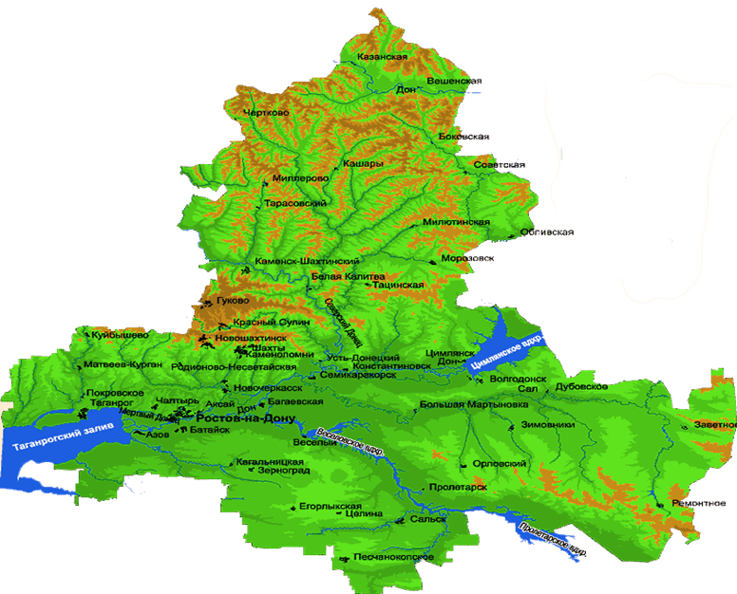

Slide 3
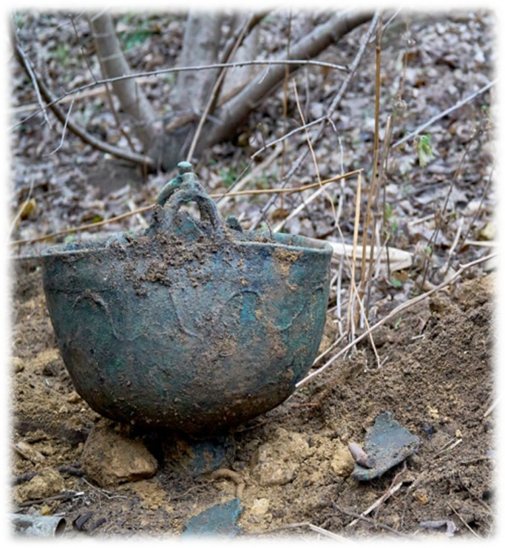

Slide 4
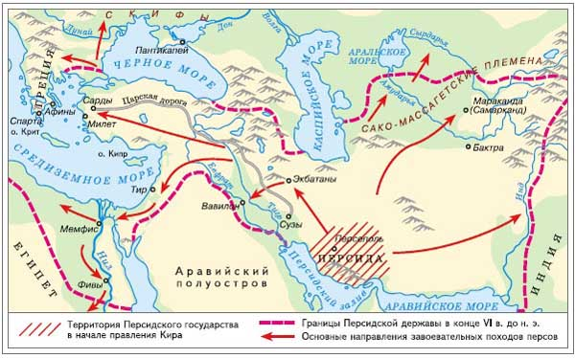

Slide 5
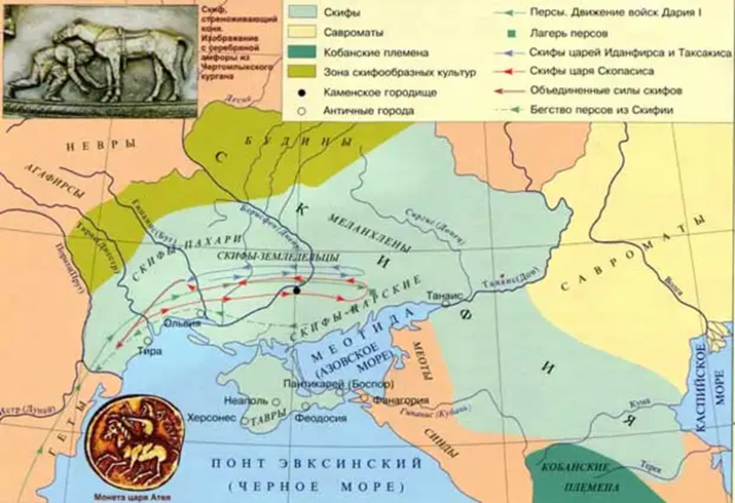

Slide 6
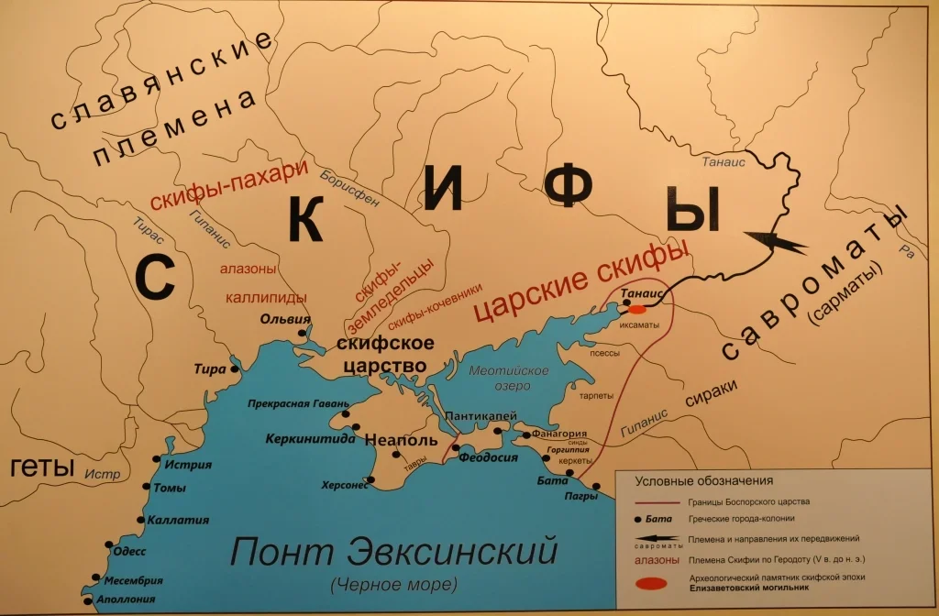

Slide 7
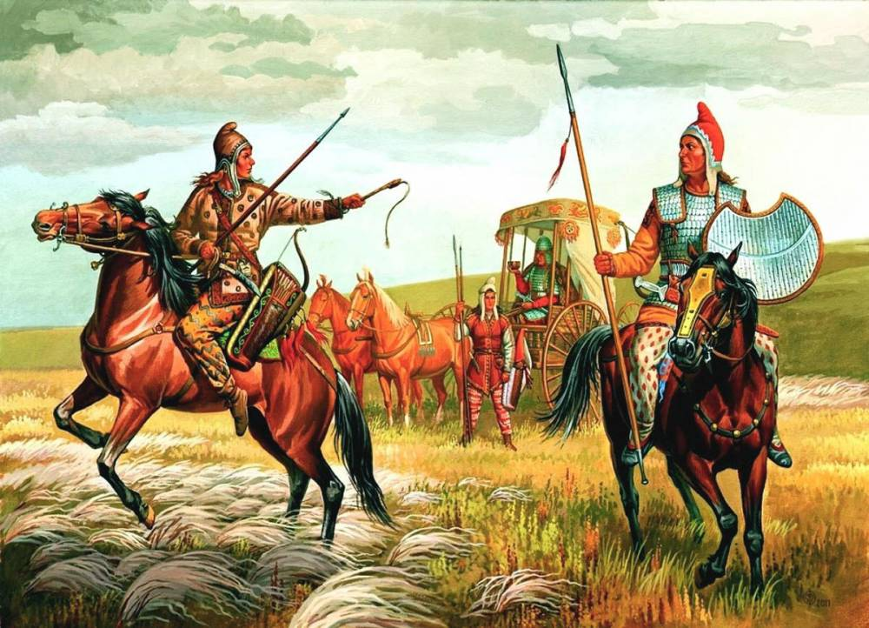

Slide 8
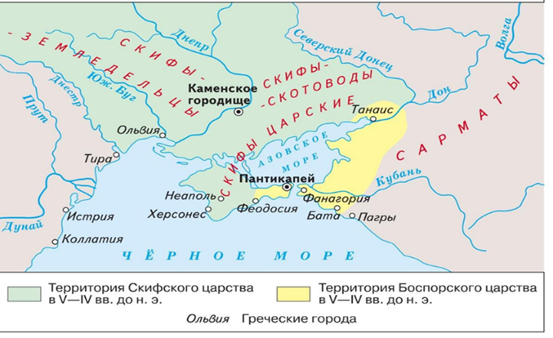
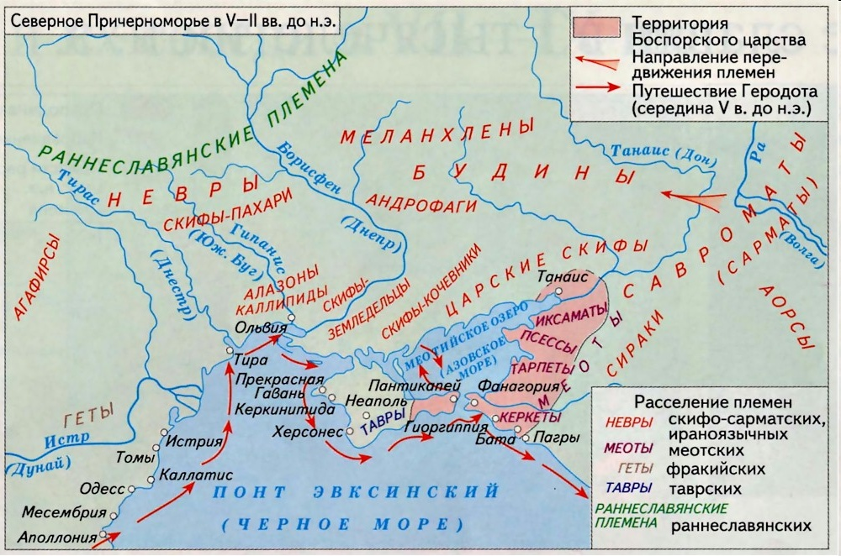

Станция «Картография». По 2 балла за каждый правильный ответ на вопросы. /10б/
Задание1.Отгадайте ребус и найдите на карте р. Д,
,

Slide 9
Задание 2. Какое название она имела река в древности?
Задание 3. Какой греческий город был построен на берегу этой реки?
Задание 4. Какой народ проживал на Нижнем Дону?
Задание 5. На карте 1 найдите и обозначьте предполагаемое место расположения нашей станицы в будущем? /поставьте крестик/

Slide 10
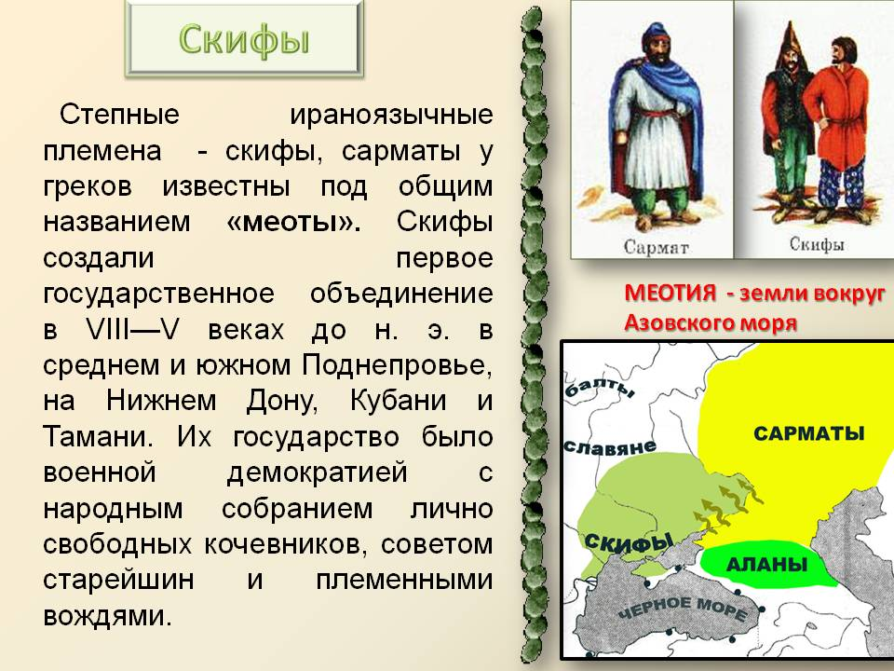

Slide 11
Задание 1. Прочитайте тексты 1и 2. Выберите из списка слова и вставьте в тексты. Ответьте на вопросы к ним. По 2 балла за каждый правильный ответ на вопросы. / 8б/
1.Скифы 2. Кочевники 3. Кибитка 4.Котел
Как считают историки, …… . - это древний ираноязычный народ, который обитал в степной зоне под названием «…………….. » с VIII века до нашей эры до IV века нашей эры.
Восточная граница ………….. традиционно определяется именно на территории Ростовской области. …………….. занимались в основном скотоводством, земледелием и военным промыслом. На ней функционировал «степной торговый путь», протянувшийся от Причерноморья до р. Дон, затем далее, в Китай. По этому пути распространяли шелк, меха и шкуры, иранские ковры
2. «Так называемая Скифская пустыня, - читаем мы у Гиппократа, - представляет собою равнину, изобилующую травой, но лишенную деревьев и умеренно орошенную. Здесь-то и живут …., называются они …… потому, что у них нет домов, а живут они в ……., из которых наименьшие бывают четырехколесные, а другие – шестиколесные. За ними следуют их стада овец и коров и табуны лошадей. На одном месте они остаются столько времени, пока хватает травы для стад, а когда ее не хватает, переходят в другую местность.

Slide 12
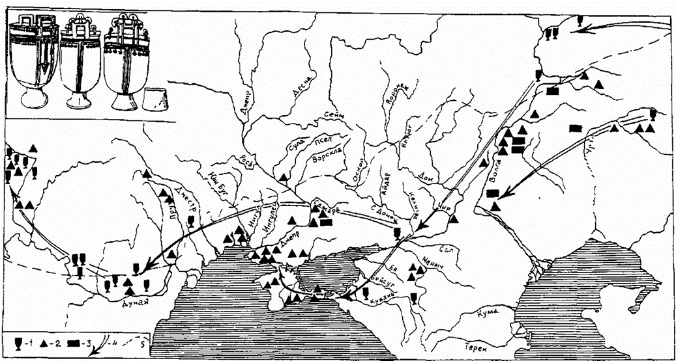
Условные обозначения: 1 — котлы; 2 — памятники первой хронологической группы

Slide 13
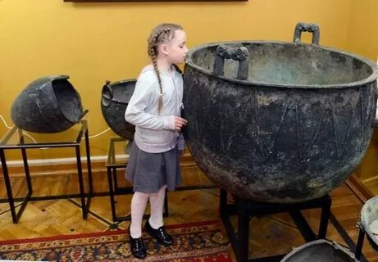
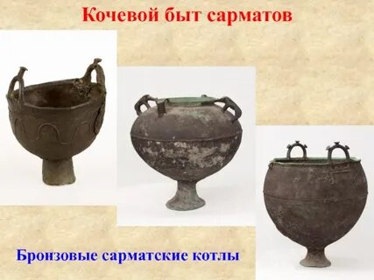
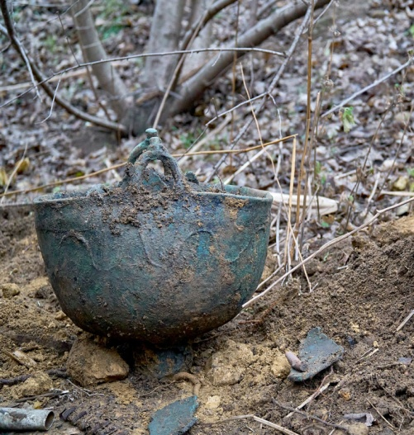
3.Станция «Археология». Сравните фото котлов и ответьте на вопросы. По 2 балла за каждый правильный ответ на вопросы. /4б/
Скифский котел.
Котел, найденный на окраине
г.Ростова-на-Дону

Slide 14
1. Сравните котлы.
2.Кому принадлежал, найденный котел и почему?
3. Как, вы, думаете, как он здесь оказался?

Slide 15
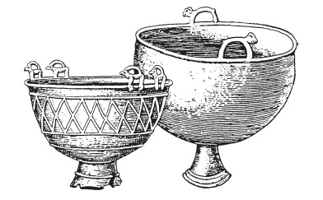
Основным способом приготовления мяса являлась варка. Геродот пишет: «Так как скифская земля совершенно безлесна («отец истории» здесь не совсем прав: в долинах больших и малых рек степной зоны лесов было достаточно. – В.Г.), то для варки мяса придумано у них следующее: как только они сдерут шкуру с жертвенного (курсив мой. – В.Г.) животного, они очищают кости от мяса и затем кладут мясо в котлы (если они у них окажутся) местной выделки <…> Бросая в них мясо, варят его, поджигая снизу кости жертвенных животных»
Бронзовые литые котлы
скифов

Slide 16
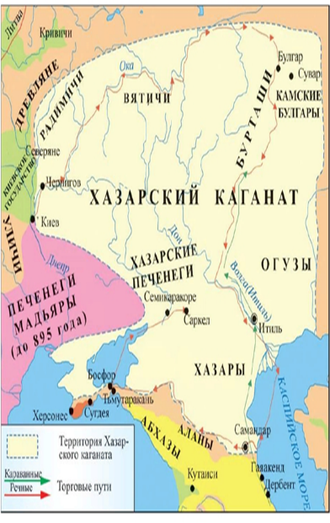
3. Станция «Журналисты» По 2 балла за каждый правильный ответ на вопросы./всего 6б/+ по 2б за каждое предложение/от10б-20б/
Задание 1. Определите в какой последовательности сменяли друг друга народы: Хазары, скифы, сарматы.
Задание 2. Какой народ являлся соседом народов Нижнего Дона в VIв. н.э.?/ карта1/
1.
Вывод: Напишите сообщение из 5 предложений о том, какую информацию вы нашли.

